Slide 1
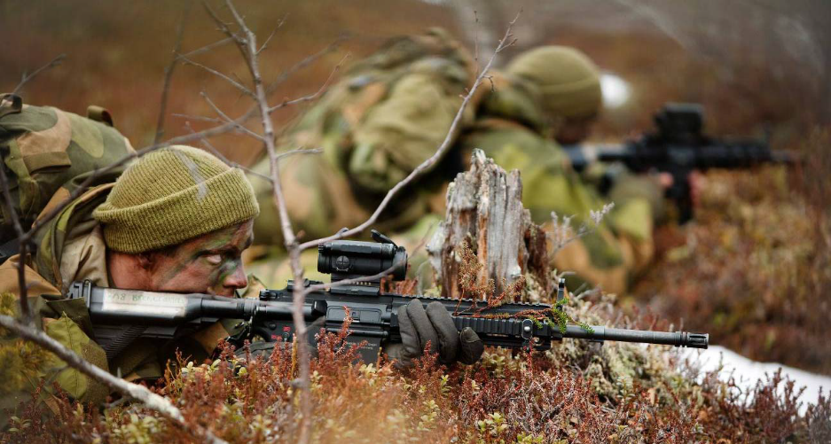

Planlegging og gjennomføring av skytebanetjeneste
Notes:
Power Point skal bruke for å lage knagger og minnebilder til hensikten med leksjonen. Det du skal si skal skrives her, under notater.

Slide 2
Leksjonsmål
Etter leksjonen skal du/dere:
Selvstendig gjennomføre grunnleggende skyting med egen tropp, herunder;
  Planlegging og forarbeid
  Organisering av skytebanen og gjennomføring
  Etterarbeid
Leksjonen må sees i sammenheng med praktisk gjennomføring.

Slide 3
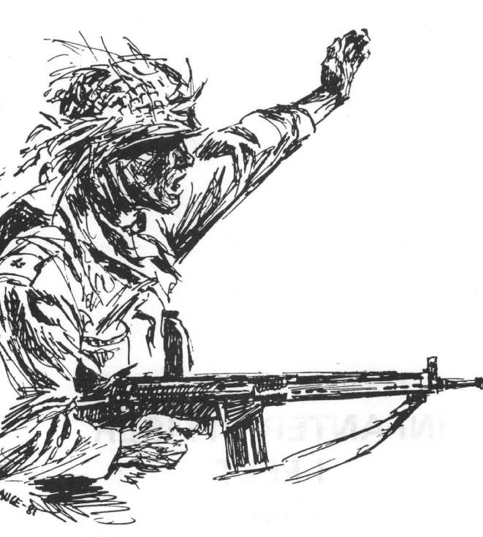
Innhold
Forarbeid:
  Verktøy og reglement
  Planlegging
  Klargjøring av skytebanen
Gjennomføring:
  Før skyting
  Under skyting
  Roller og ansvar på skytebanen
Etterarbeid

Slide 4

Verktøy og reglement til bruk i planleggingen
Må ha:
Bør ha:
UD 2-1
Skytebaneinstrukser
Skyte tabeller
Håndbok for skyteinstruktøren
Våpen reglement/håndbok for aktuelle våpen
UD 3-3 Råd og vink for instruktøren
Skytterettledings verktøy(f.eks GRUS)

Slide 5
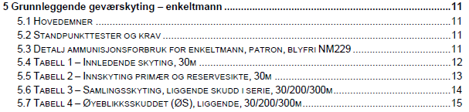
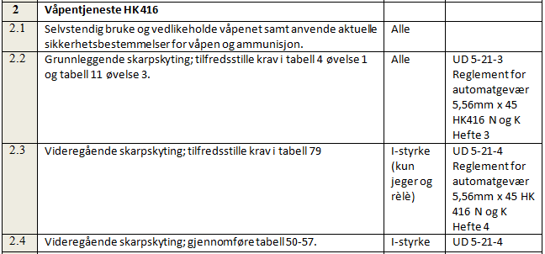
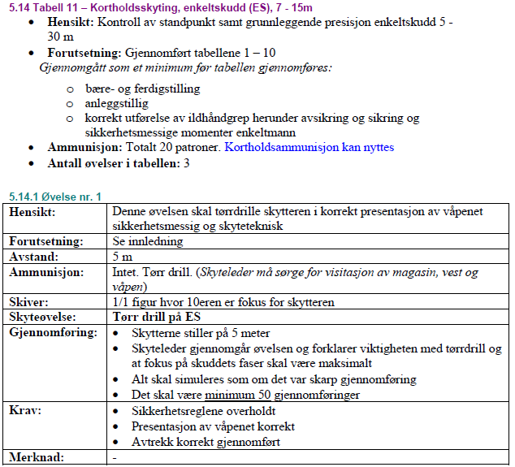
Forarbeid:
Planlegging
Skytetabeller
Følgende faktorer må kartlegges:
Hensikten med skytingen
  Utdanning/treningsmål
  Tabeller
Utdanningsmål
Notes:
Sees i sammenheng med nivå
Hvordan kommer du frem til hensikten med skytingen( gjennom identifisering i trening, tr-sjt, lf
Oppdrag, fokusområder i område, i-sty distrikt

Slide 6
Forarbeid:
Planlegging
Følgende faktorer må kartlegges:
Soldatenes standpunkt
Rammefaktorer
  Hvilke våpen
  Ammunisjon
  Skytebaner og mål-materiell
  Tid til disp
Instruktør og sikkerhetskontrollør behov
Klargjøring av skytebane
Risikovurdering
Sanitetsplan
Ikke la rammefaktorene bli en begrensing for å nå treningsmålene

Slide 7
Forarbeid:
Planlegging
Basert på faktorene, lag en plan på gjennomføringen
Tidsplan
Hvem gjør hva på standplass
  Klargjøring av banen
  Under gjennomføringen
  Gi klare arbeidsoppgaver til hjelpeinstruktørene
Lag en gjennomføringsplan med:
  Sikkerhetsbrief
  Hensikten med skytingen og tabeller som skal skytes
  Demoer som skal vises og momenter du ønsker å vektlegge
  Ved behov, ildordrer
  Oppsummering av skytingen/erfaringer som er blitt gjort
Intro
Hoveddel
Oppsummering
Plan A
Plan B
Plan C
Notes:
Eget behov/ løre seg/faglig oppdatering mtp demoer
Husk å meddele planen med de som skal være medsom instruktører og sikkerhetsapparat

Slide 8
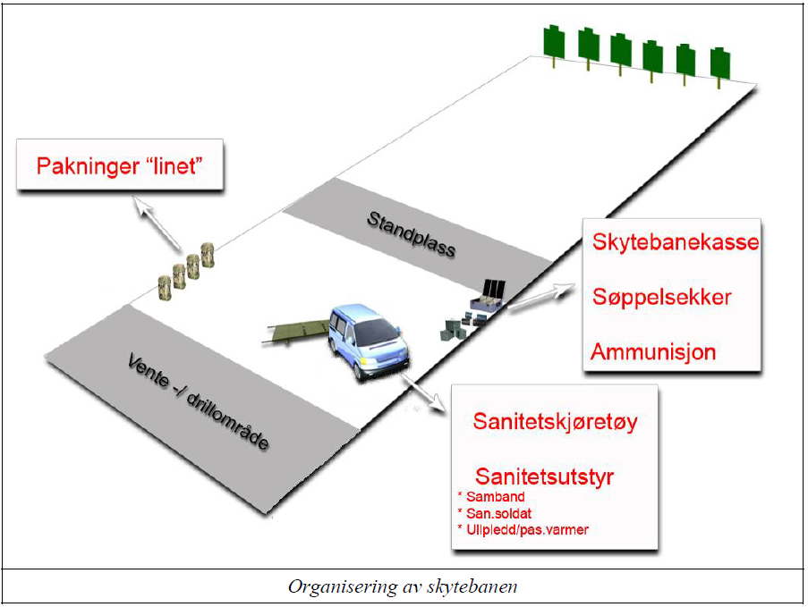
Forarbeid:
Klargjøring av skytebanen
Skytebaneinstruksen beskriver tiltak som må iverksettes før skyting
Skytebanen SKAL være klargjort når soldatene møter!
Notes:
Skytebaneinstruksen beskriver tiltak som må iverksettes før skyting(f.eks flagg, vaktposter, osv)

Slide 9
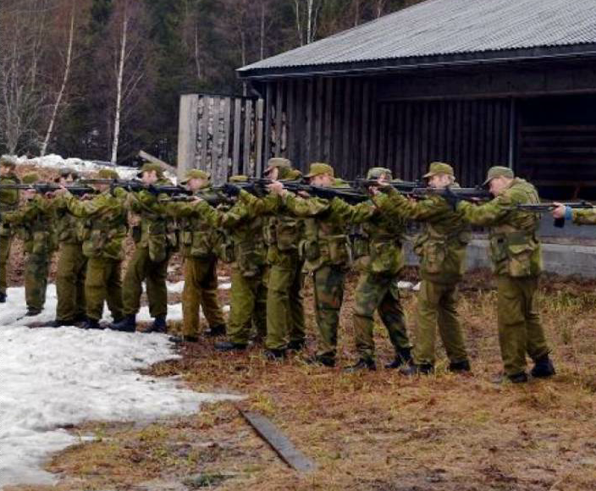
Gjennomføring
Følgende skal gjennomføres før skyting
Visitasjon av våpen og utrustning
Gjennomtrekk
Sikkerhetsbrief
  Bruk malen fra huskelisten, men fokuset skal være forebyggende sikkerhet og ikke ulykkehåndtering

Slide 10
Gjennomføring
Momentliste for gjennomføringen:
Gå gjennom planen for skytingen, hensikten og målsetninger
Presiser og følg opp sikkerhet
  Sikkerhet skal være ivaretatt før progresjonen økes
Hold det ryddig
Gjennomføringsplanen skal være et utgangspunkt for gjennomføringen men er ikke styrende
Progresjon er viktigere enn å gjennomføre planen
Skytterfeil skal oppdages, og gjennom instruksjon og veiledning utbedres
Bruk HJI hensiktsmessig
Unngå å lær inn uvaner
Fokus på rettretting framfor feilretting
Notes:
Bruk HJI hensiktsmessig
Plassering og oppgaver
Hvis nivået er lavt er det du som HI som har ansvar for at HJI får konkrete ting å følge med og rettlede på.
Skytingen skal være tilpasset det en normalt vil gjøre i kamp
Unngå å lær inn uvaner

Slide 11
Hvem kan være hva?
Skytebaneleder:
Skyteleder beordres blant kvalifiserte offiserer, befal eller vervede. Vervet personell kan autoriseres som skyteledere av ansvarlige sjefer fra kompaninivået og opp. Det forutsettes minimum 2 års relevant tjeneste som vervet, og at vedkommende innehar de faglige og personlige egenskaper som ansvarlig sjefanser nødvendig. Vervede i rollen som skyteleder er underlagt de samme bestemmelsene i punkt 1.1.3.3 Offiserens og befalets særplikter. Skytelederen får sitt ansvar, plikter og virkeområde angitt av øvingslederen. Skytelederen øvrige plikter fremgår av kapittel 3; skyting og detaljbestemmelser for de respektive våpen.
Sikkerhetskontrollør:
Nødvendig antall sikkerhetskontrollører beordres blant kvalifiserte offiserer, befal, vervede og vernepliktige. Personell som deltar i aktiviteten kan ikke—med de unntak som fremgår senere—samtidig gjøre tjeneste som sikkerhetskontrollører.
Sikkerhetskontrollører skal ikke gis tilleggsoppgaver. Sikkerhetskontrolløren er ansvarlig overfor sikkerhetslederen for at sikkerhetsbestemmelsene blir overholdt og for å rapportere nesten hendelser og sikkerhetsbrudd. Angitte plikter er beskrevet for den enkelte aktivitet/materielltype i påfølgende kapitler. Sikkerhetskontrolløren skal ikke forlate det våpen, eller det område vedkommende er tildelt, så lenge aktiviteten pågår.

Slide 12
Roller og ansvar på skytebanen:
Skytebanelederen
Før skyting
På skytebanen
Heise flagg/lys, lukke bommer, sette ut vaktposter, vise på tavle hvor skyting foregår.
Ammunisjon skal kjøres ut og klargjøres/pakkes ut.
Sanitetsmateriell skal klargjøres, husk på teppe, pasientvarmer o.l.
Det skal tas ut områder for fylling av ammo, ventetjeneste, søppel, tørrtrening.
Skiver skal settes opp og standplass klargjøres.
Elektroniske mål testes.
Evt mobile mål skal settes ut og testes.
Hvis mulig er deltakerne briefet på forhånd vedr. prosedyrer på standplass og om dagens planlagte program.
Deltakerne bør på forhånd ha gjennomført nødvendig tørrtrening
Sørge for at alle kan betjene våpenet sitt, som for eksempel siktejustering, før soldatene møter på skytebanen
Ha overordnet kontroll på sikkerheten
Legg til rette så veiledningen er dialog mellom instruktør/skytter
Sørg for at grunnferdigheter blir innlært
Positiv tilbakemelding
En ting om gangen både feil og arbeidsoppgaver
Tildel konkrete oppgaver til skytterene
Tildel hjelpeinstruktørene konkrete ting å veilede på ut ifra målsettningen med økten
Sørg for at alle hjelpeinstruktørene følger opplegget likt, for eksempel hvordan utføre kritisk magasinbytte.
Husk og gi pauser

Slide 13
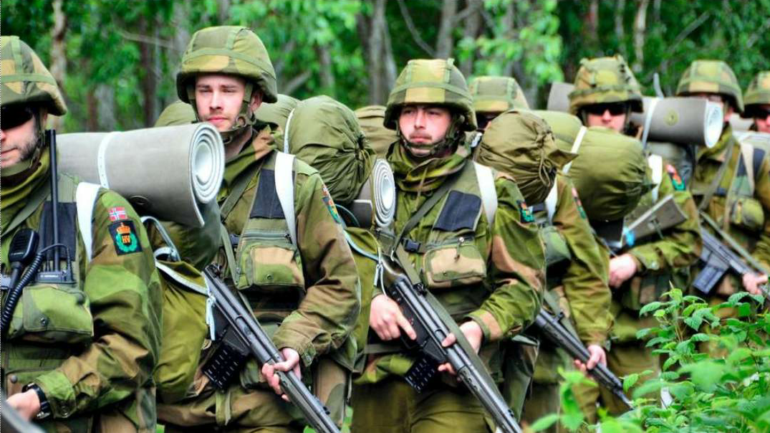
Roller og ansvar på skytebanen:
Hjelpeinstruktøren
På skytebanen
Før skyting
Pri 1 sikkerhet: pipeføring, sikring/avsikring, pekefingers plassering samt skuddfelt og øvrige sikkerhetsregler blir fulgt
Jobb med en skytter av gangen
Gi skytteren bare en ting av gangen å jobbe med (for eksempel en av de 6 stødige grepsfaktorene)
Spør skytter hva han gjør i stedet for å påpeke hva kan gjør rett eller feil--------øker egenbevisstheten til skytter
Rett retting
Planlegge sine oppgaver
Repetere basisferdigheter
Sørge at du har forstått målsetning med økten
Støtt skytebaneleder i forberedelsene
Notes:
Visitasjon, personlig ansvar, deretter makkerpar, til slutt instruktør kontroll.
Ammo amnesti

Slide 14
Roller og ansvar på skytebanen:
Sikkerhetskontrolløren
Før skyting:
På skytebanen
Sette seg inn i ORM
Sette seg inn i øvingsordre, og delta på ordremøte
Ha med nødvendig bekledning og utstyr
Fra UD 2-1
Det skal være tilstrekkelig antall instruktører eller sikkerhetskontrollører til å holde oversikt over alle deltakende enheter og våpensystemer. Normen er en sikkerhetskontrollør per flyttende enhet og avdelingsvåpen, men ansvarlig sjef bestemmer ut fra avdelingens treningsstandard, øvelsens kompleksitet og de rådende forhold.
Sikkerhetskontrollørene skal plasseres og utstyres slik at de kan stanse skytingen umiddelbart om en farlig situasjon oppstår.
Ved skarpskytinger som innebærer flere flyttende enheter skal sikkerhetsorganisasjon ha taktisk samband som ligger på øvende enhets nett, slik at de har samme situasjonsforståelse som øvende avdeling, samt mulighet til å bryte inn ved behov.
Notes:
Unntak er for eksempel at vognkommandør er sikkerhetskontrollør på eget dekkmerke

Slide 15
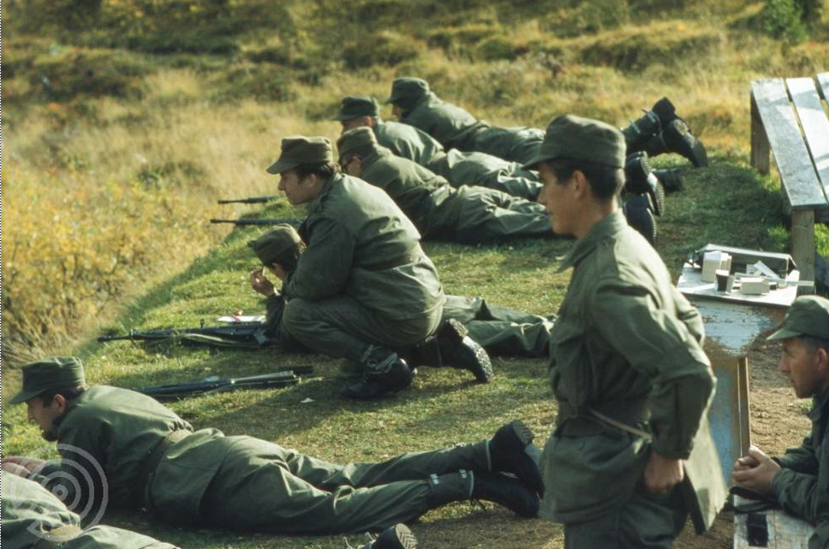
Roller og ansvar på skytebanen:
Skytteren
Før skyting:
På skytebanen
KTS før avmarsj til skytebanen
Sjekke resultater fra forrige skyting
Kunne våpenreglene og vite hva disse betyr i praksis.
Kontrollere at ammunisjonen som er mottatt er i henhold og av riktig type
Mental tilstedeværelse
Si ifra/spør om du ikke forstår
Sikkerhetsbevisst
Målsetninger
Planlegg egen utførelse
Evaluere egen utførelse ihht til målsetninger
Fokus på positive inntrykk
Være motivert av de rette faktorer (indre motivasjon)
Ønske å ta tak i egen situasjon (skyte bok, tilbakemeldinger, systematikk, egenevaluering)
Notes:
Visitasjon, personlig ansvar, deretter makkerpar, til slutt instruktør kontroll.
Ammo amnesti

Slide 16
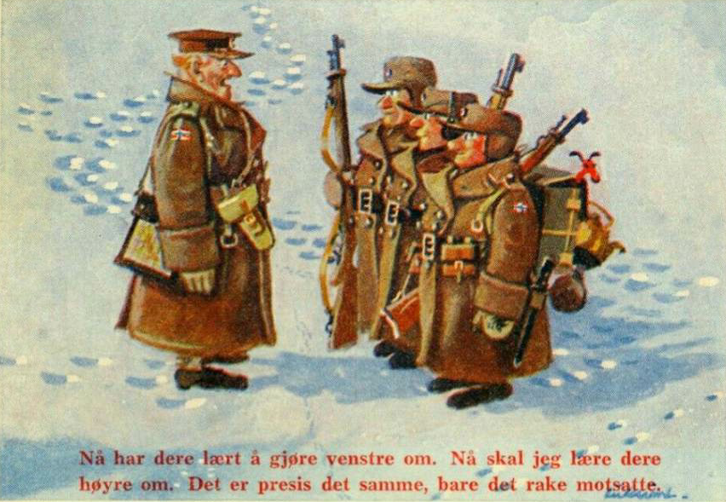
Mental trening
Kognitiv evne
Tenk positivt
Visualisering
Avspenning
0% / 100%
Notes:
Visitasjon, personlig ansvar, deretter makkerpar, til slutt instruktør kontroll.
Ammo amnesti

Slide 17
Etterarbeid
På skytebanen
I leir/base
Visitasjon
  våpen,
  alle magasiner
  Magasintasker(se og kjenn)
Rydde banen
Plukking av tomhylser
Tilbakemelding og oppsummering
Blankett 750
Puss og vedlikehold
Notes:
Visitasjon, personlig ansvar, deretter makkerpar, til slutt instruktør kontroll.
Ammo amnesti

Slide 18
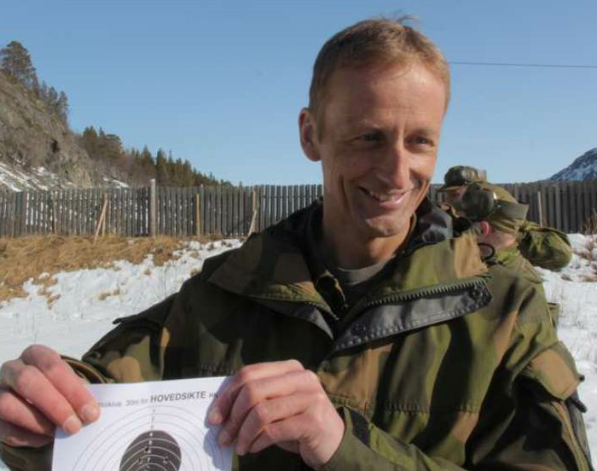
Leksjon slutt
Spørsmål?

